Slide 1




SEALAB : Drone + Remorque
Par :
Bastien Bessou, Noël Bouenk-abeso, Tom-loup Tisseur, Mayeul Le Moniès de Sagazan, Noé Decombas, Bouabdellah Khadar, Erwan Prevost, Martin Zoberman
De la classe de TSTI2D du lycée Charles Renouvier de Prades

Slide 2
Sommaire
Les équipes
Problématique
Cahier des charges
Évolution du projet
Les composants
Partie SIN

Slide 3
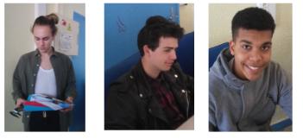

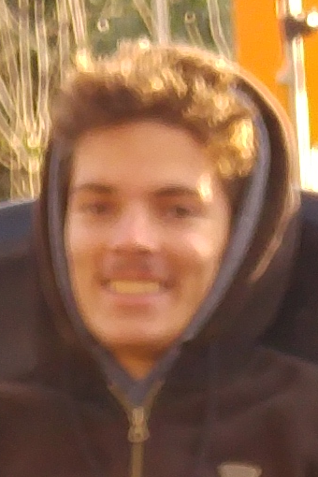
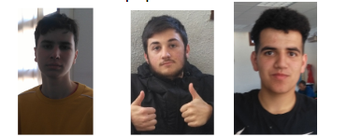
Les équipes
Équipe du
drone :
ITEC
SIN
Équipe de la
remorque :
ITEC

Slide 4
La problématique
Prélever un échantillon d’eau et faire plusieurs relevés de températures à des points GPS spécifiques définis dynamiquement par des scientifiques.
Pour répondre à cette problématique, nous avons décidé de faire un drone marin accompagné d’une remorque.

Slide 5
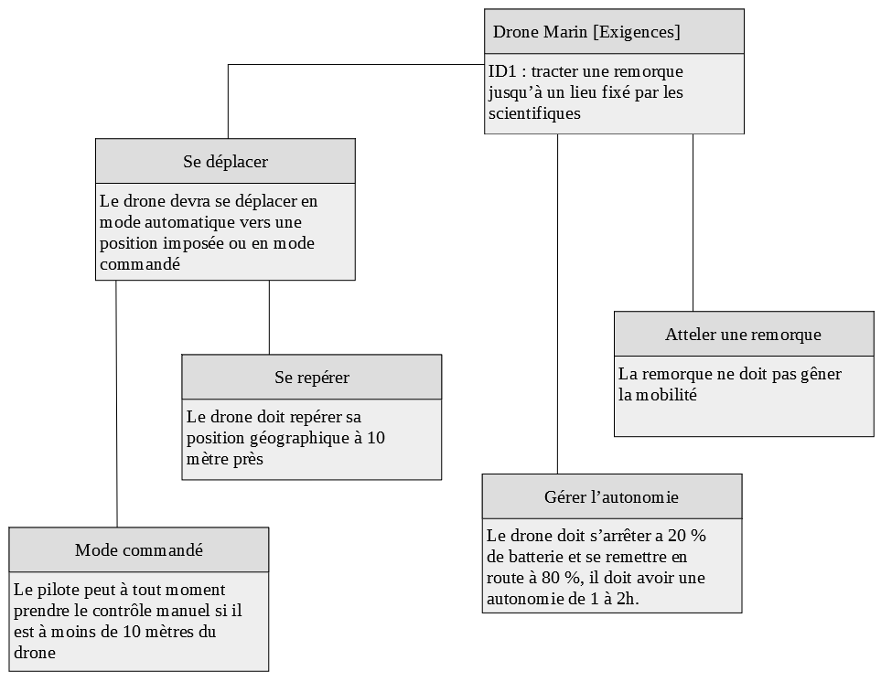
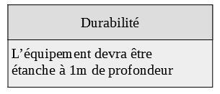

Cahier des charges : diagramme des exigences
5

Slide 6
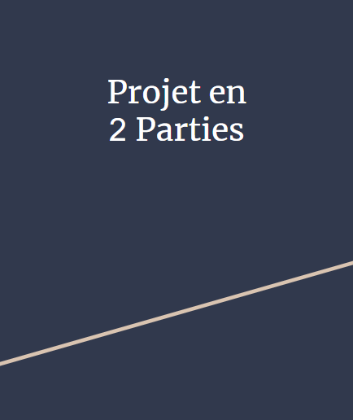
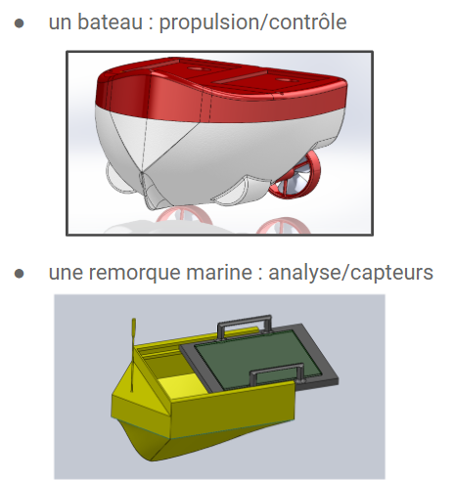
Évolution du projet : les idées

Slide 7
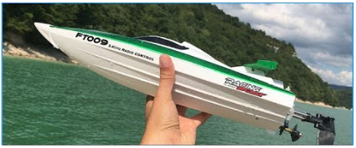
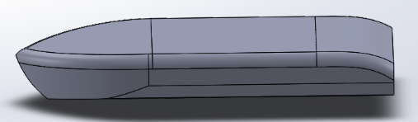
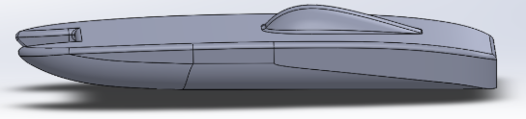
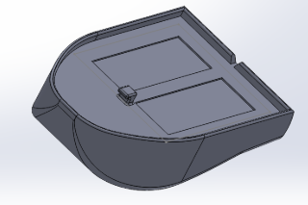
Évolution du projet : le drone (1)
Inspiration et premier modèle

Slide 8
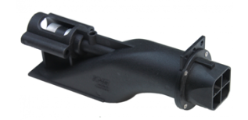
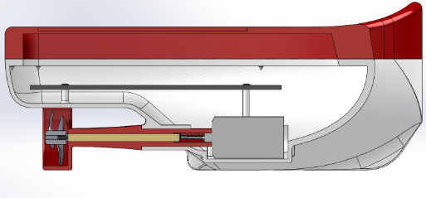

Évolution du projet : le drone (2)
Drone à turbine jet
Drone à hélice
Choix de la technologie de propulsion

Slide 9
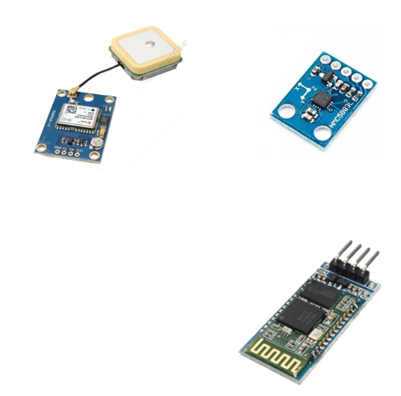
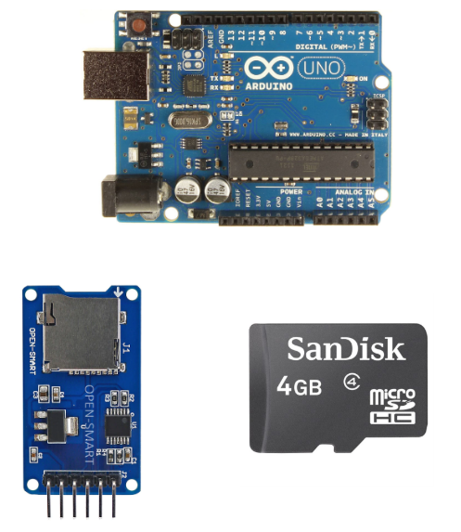
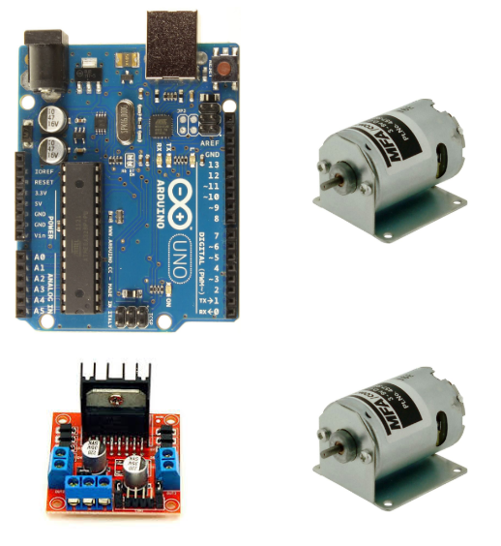
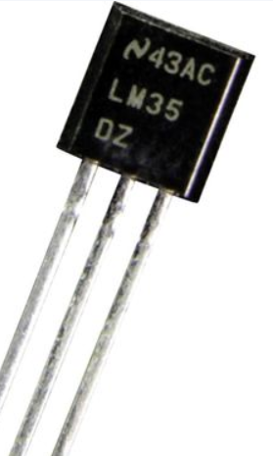
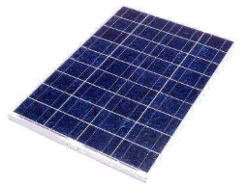
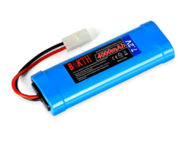
Les composants
Drone
Remorque

Slide 10
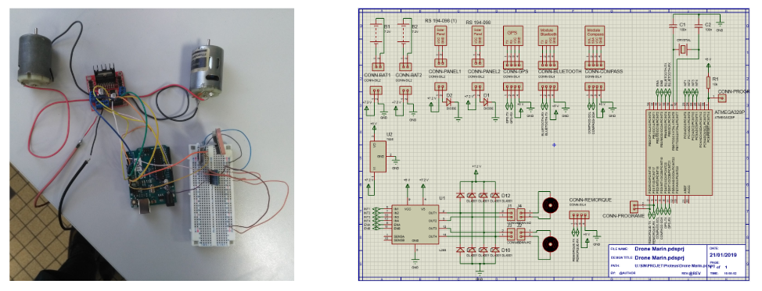
Partie SIN : circuits éléctronique
Drone

Slide 11
Partie SIN : Zoom sur un des schémas proteus

Slide 12
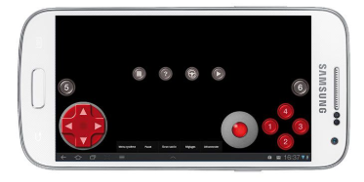
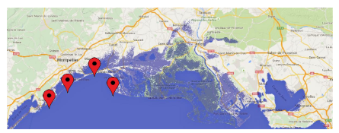
Partie SIN : Application mobile
2 modes d’utilisation grâce à l’application mobile :
Mode manuel
Mode autonome

Slide 13
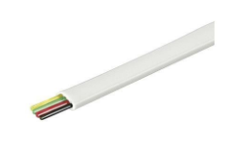
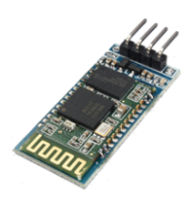
Partie SIN : technologies de communication
Communication drone / bouée en filaire
Communication smartphone / drone en Bluetooth

Slide 14
Partie SIN : ma partie
Appréhender les technologies
→ créer petits fichiers arduino
→ fusionner ensuite
Module
bluetooth
Lecture
Carte SD
Utilisation
pompe
Boussole
(compass)
Code
remorque
Code
drone
Logique
Mode
autonome
Écriture
Carte SD
Capteur
température
GPS
Contrôleur
général
Contrôleur
général
Code Arduino

Slide 15
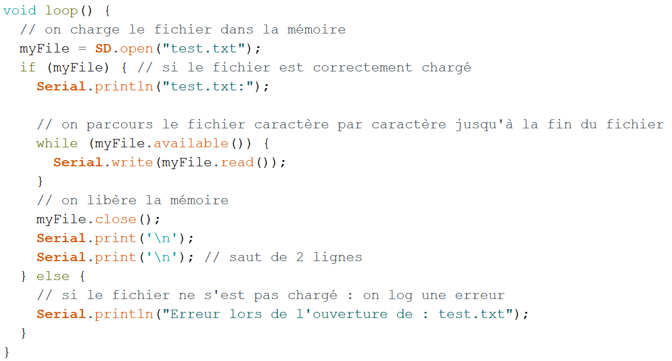
Partie SIN : ma partie → exemple
Lecture carte SD

Slide 16
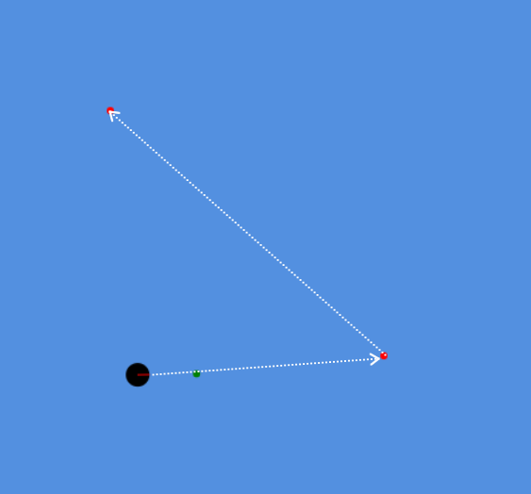
Partie SIN : ma partie → simulation
https://renouv.art/jeux/simulation

